Slide 1
Hashing (Tabela de Dispersão)
Prof. Alexandre Parra Carneiro da Silva
http://www.joinville.udesc.br/portal/professores/parra/

Slide 2
Roteiro
Contextualização
Conceitos Básicos
Hashing (método de pesquisa)
  Hashing Perfeito
  Hashing Imperfeito
Colisões
  Métodos de Tratamento de Colisões
Limitações e demais aplicações

Slide 3
Roteiro
Contextualização
Conceitos Básicos
Hashing (método de pesquisa)
  Hashing Perfeito
  Hashing Imperfeito
Colisões
  Métodos de Tratamento de Colisões
Limitações e demais aplicações

Slide 4
Contextualização
Os métodos de pesquisa vistos até agora buscam informações armazenadas com base na comparação de suas chaves.
Para obtermos algoritmos eficientes, armazenamos os elementos ordenados e tiramos proveito dessa ordenação.
Conclusão: os algoritmos mais eficientes de busca mostrados até o momento demandam esforço computacional O(log n).
Veremos agora, o método de pesquisa conhecido como hashing (tabela de dispersão) ou método de cálculo de endereço. Na média dos casos, é possível encontrar a chave com apenas UMA OPERAÇÃO de LEITURA.

Slide 5
Roteiro
Contextualização
Conceitos Básicos
Hashing (método de pesquisa)
  Hashing Perfeito
  Hashing Imperfeito
Colisões
  Métodos de Tratamento de Colisões
Limitações e demais aplicações

Slide 6
Conceitos Básicos
Arranjos utilizam índices para armazenar as informações.
Através do índice as operações sobre arranjos são realizadas no tempo O(1).
Arranjos não fornecem mecanismos para calcular o índice a partir de uma informação armazenada. A pesquisa não é O(1).
1 | 2 | 3 | 4 | 5 | 6
José Maria | Leila | Artur | Jolinda | Gisela | Alciene
Família
Família[1] = “José Maria”
Família[3] = “Artur”
Família[2] = “Leila”
Em qual posição está “Alciene” ?

Slide 7
Conceitos Básicos
Ideal: Parte da informação poderia ser utilizada para recuperar diretamente a informação.
Que informação poderia ser utilizada !?
Problema: Esta estratégia exigiria um arranjo muito grande e a maioria das posições seriam desperdiçadas.

Slide 8
Roteiro
Contextualização
Conceitos Básicos
Hashing (método de pesquisa)
  Hashing Perfeito
  Hashing Imperfeito
Colisões
  Métodos de Tratamento de Colisões
Limitações e demais aplicações

Slide 9
Definição de Hash (1/3)
Hash é uma generalização da noção mais simples de um arranjo comum, sendo uma estrutura de dados do tipo dicionário.
Dicionários são estruturas especializadas em prover as operações de inserir, pesquisar e remover.
A idéia central do Hash é utilizar uma função, aplicada sobre parte da informação (chave), para retornar o índice onde a informação deve ou deveria estar armazenada.

Slide 10
Definição de Hash (2/3)
Esta função que mapeia a chave para um índice de um arranjo é chamada de Função de Hashing.
A estrutura de dados Hash é comumente chamada de Tabela Hash.

Slide 11
Definição de Hash (3/3)
123.456.781-00
Função de
Hashing
19
143.576.342-23
37
345.365.768-93
50
879.094.345-45
85
999.999.999-99
20
Tabela Hash
19
123.456.781-00; Fausto Silva; Av. Canal. Nº 45.
20
...
37
143.576.342-23; Carla Perez; Rua Celso Oliva. Nº 27.
...
50
345.365.768-93; Gugu Liberato; Av. Atlântica. S/N.
...
85
879.094.345-45 ; Hebe Camargo; Rua B. Nº 100.
...

Slide 12
Tabela Hash
Em Computação a Tabela Hash é uma estrutura de dados especial, que armazena as informações desejadas associando chaves de pesquisa a estas informações.
Objetivo: a partir de uma chave, fazer uma busca rápida e obter o valor desejado.
A idéia central por trás da construção de uma Tabela Hash é identificar, na chave de busca, quais as partes que são significativas.

Slide 13
Ilustração de uma Tabela Hash
chave
dados
1
Como o registro (com chave K) foi armazenado na posição X na Tabela Hash ao lado?
2
?
Resp: Através de uma Função de Hashing.
registro (chave k)
X
K
registro
n-1
n

Slide 14
Como representar Tabelas Hash?
Vetor: cada posição do vetor guarda uma informação. Se a função de hashing aplicada a um conjunto de elementos determinar as informações I1, I2, ..., In, então o vetor V[1... N] é usado para representar a tabela hash.
Vetor + Lista Encadeada: o vetor contém ponteiros para as listas que representam as informações.

Slide 15
Função de Hashing
A Função de Hashing é a responsável por gerar um índice a partir de uma determinada chave.
O ideal é que a função forneça índices únicos para o conjunto das chaves de entrada possíveis.
A função de Hashing é extremamente importante, pois ela é responsável por distribuir as informações pela Tabela Hash.
A implementação da função de Hashing tem influência direta na eficiência das operações sobre o Hash.

Slide 16
Ilustração da Função de Hashing
chave
dados
1
Os valores da chave podem ser numéricos, alfabéticos ou alfa-numéricos.
2
registro (K)
E = f (K)
X
K
registro
n-1
n
Executam a transformação do valor de uma chave em um endereço, pela aplicação de operações aritméticas e/ou lógicas
  f: C → E
  f: função de cálculo de endereço
  C: espaço de valores da chave (domínio de f)
  E: espaço de endereçamento (contradomínio de f)

Slide 17
Roteiro
Contextualização
Conceitos Básicos
Hashing (método de pesquisa)
  Hashing Perfeito
  Hashing Imperfeito
Colisões
  Métodos de Tratamento de Colisões
Limitações e demais aplicações

Slide 18


Hashing Perfeito
Característica:
  Para quaisquer chaves x e y diferentes e pertencentes a A, a função utilizada fornece saídas diferentes;

Slide 19
Exemplo de Hashing Perfeito (1/6)
Suponha que queiramos armazenar os dados referentes aos alunos de uma determinada turma que ingressaram em um curso específico.
Cada aluno é identificado unicamente pela sua matrícula.
Na PUC-Rio, o número de matrícula dos alunos é dado por uma seqüência de 8 dígitos.
struct aluno {
int mat; // 4 bytes = 4 bytes
char nome[81]; // 1 byte * 81 = 81 bytes
char email[41]; // 1 byte * 41 = 41 bytes
}; Total = 126 bytes
typedef struct aluno Aluno;

Slide 20
Exemplo de Hashing Perfeito (2/6)
O número de dígitos efetivos na matrícula são 7, pois o último dígito é o de verificação (ou controle).
Para permitir um acesso a qualquer aluno em ordem constante, podemos usar o número de matrícula do aluno como índice de um vetor.
Um problema é que pagamos um preço alto para ter esse acesso rápido. Porque !?
Resp: Visto que a matrícula é composta de 7 dígitos, então podemos
esperar uma matrícula variando de 0000000 a 9999999. Portanto,
precisaríamos dimensionar um vetor com DEZ Milhões de elementos.

Slide 21
Exemplo de Hashing Perfeito (3/6)
Como a estrutura de cada aluno ocupa 126 bytes, então seriam necessários reservar 1.260.000.000 bytes, ou seja, acima de 1 GByte de memória.
Como na prática teremos em torno de 50 alunos em uma turma cadastrados no curso, precisaríamos na realidade de 7.300 (=126*50) bytes.
Pergunta: Como amenizar o gasto excessivo de memória!?
Resp: Utilizando um vetor de ponteiros, em vez de um vetor de estruturas.
Porque é melhor um vetor de ponteiros ?
  Alocação dos alunos cadastrados seria realizada dinamicamente.
  Portanto, considerando que cada ponteiro ocupa 4 bytes, o gasto excedente de memória seria 40.000.000 bytes. (~= 38 MBytes)

Slide 22
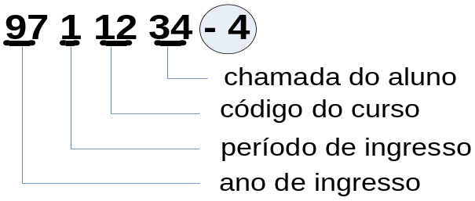
Exemplo de Hashing Perfeito (4/6)
Apesar da diminuição do gasto de memória, este gasto é considerável e desnecessário.
A forma de resolver o problema de gasto excessivo de memória, garantindo um acesso rápido, é através de Hashing.
Pergunta: Como construir a Tabela Hash para armazenar as informações dos alunos de uma determinada turma de um curso específico?
Resp: Identificando as partes significativas da chave.
Analisando a chave: Desconsiderando o último dígito (controle), temos outros dígitos com significados especiais:

Slide 23
Exemplo de Hashing Perfeito (5/6)
Portanto, podemos considerar no cálculo de endereço parte do número da matrícula.
Esta parte mostra a dimensão que a Tabela Hash deverá ter.
Por exemplo, dimensionando com apenas 100 elementos, ou seja, Aluno* tabAlunos[100].
Pergunta: Qual a função que aplicada sobre matrículas de alunos da PUC-Rio retorna os índices da tabela?
Resp: Depende qual é a turma e o curso específico dos alunos que devem ser armazenados ?

Slide 24
Exemplo de Hashing Perfeito (6/6)
Supondo que a turma seja do 2º semestre de 2005 (código 052) e do curso de Sistemas de Informação (código 35).
Qual seria a função de hashing perfeito !?
int funcao_hash(int matricula) {
int valor = matricula – 0523500;
if((valor >= 0) & (valor <=99)) then
return valor;
else
return -1;
}
Acesso: dada mat → tabAlunos[funcao_hash(mat)]

Slide 25
Roteiro
Contextualização
Conceitos Básicos
Hashing (método de pesquisa)
  Hashing Perfeito
  Hashing Imperfeito
Colisões
  Métodos de Tratamento de Colisões
Limitações e demais aplicações

Slide 26
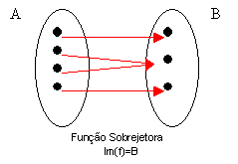
Hashing Imperfeito
Características:
  Existe chaves x e y diferentes e pertencentes a A, onde a função Hash utilizada fornece saídas iguais;

Slide 27
Exemplo de Hashing Imperfeito (1/2)
Suponha que queiramos armazenar as seguintes chaves: C, H, A, V, E e S em um vetor de P = 7 posições (0..6) conforme a seguinte função f(k) = k(código ASCII) % P.
Tabela ASCII: C (67); H (72); A (65); V (86); E (69) e S (83).

Slide 28
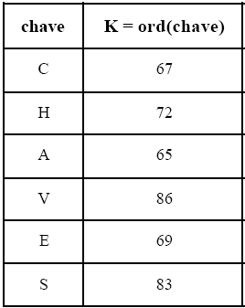
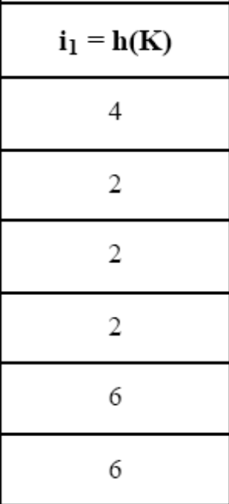
Exemplo de Hashing Imperfeito (2/2)

Slide 29
Considerações sobre Funções de Hashing (1/2)
Na prática funções de hashing perfeitas ou quase perfeitas:
  são encontradas apenas onde a colisão não é tolerável (nas funções de hashing na criptografia);
  Quando conhecemos previamente o conteúdo a ser armazenado na tabela.
Nas Tabelas Hash comuns a colisão é apenas indesejável, diminuindo o desempenho do sistema.

Slide 30
Considerações sobre Funções de Hashing (2/2)
Por causa das colisões, muitas Tabelas Hash são aliadas com algumas outras estruturas de dados para solucionar os problemas de colisão, são elas:
  Listas Encadeadas;
  Árvores Balanceadas e
  dentro da própria tabela.

Slide 31
Roteiro
Contextualização
Conceitos Básicos
Hashing (método de pesquisa)
  Hashing Perfeito
  Hashing Imperfeito
Colisões
  Métodos de Tratamento de Colisões
Demais Aplicações

Slide 32
Colisões
Quando duas ou mais chaves geram o mesmo endereço da Tabela Hash, dizemos que houve uma colisão.
É comum ocorrer colisões.
Principais causas:
  em geral o número N de chaves possíveis é muito maior que o número de entradas disponíveis na tabela.
  não se pode garantir que as funções de hashing possuam um bom potencial de distribuição (espalhamento).

Slide 33
Tratamento de Colisões
Um bom método de resolução de colisões é essencial, não importando a qualidade da função de hashing.
Há diversas técnicas de resolução de colisão.
As técnicas mais comuns podem ser enquadradas em duas categorias:
  Endereçamento Aberto (Rehash);
  Encadeamento.

Slide 34
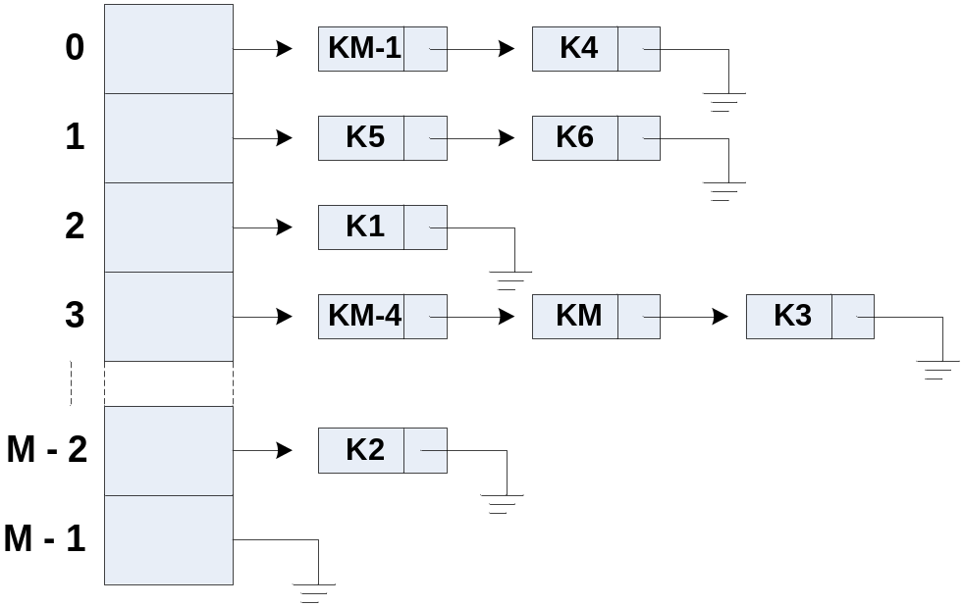
Encadeamento
Característica Principal: A informação é armazenada em estruturas encadeadas fora da Tabela Hash.

Slide 35
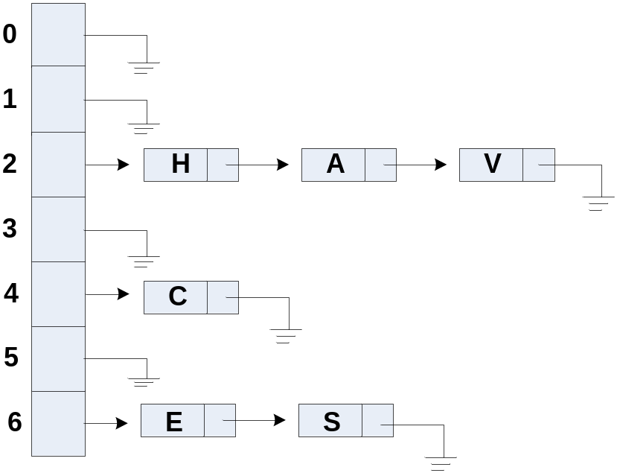
Exemplo de Encadeamento
Suponha que queiramos armazenar os caracteres que compõem a palavra CHAVES em um vetor de P = 7 posições (0..6) conforme a seguinte função f(k) = k(código ASCII) % P.

Slide 36
Endereçamento Aberto (Rehash)
Característica Principal:
  A informação é armazenada na própria Tabela Hash.
  Possui quatro estratégias:
    Rehash Linear;
    Rehash Incremental;
    Rehash Quadrática e
    Rehash Duplo.
    http://pt.wikipedia.org/wiki/Tabela_hash

Slide 37
Endereçamento Aberto: Rehash Linear
Uma das alternativas mais usadas para aplicar Endereçamento Aberto é chamada de rehash linear.
A posição na tabela é dada por:
  rh(k) = (k + i) % M,
  onde M é a qtd de entradas na Tabela Hash
  k é a chave
  i é o índice de reaplicação do Hash

Slide 38
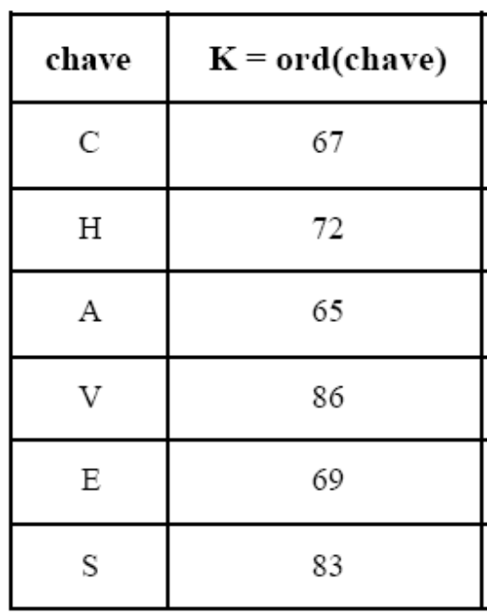
Exemplo Rehash Linear (1/3)
Suponha que queiramos inserir, nesta ordem, os caracteres da palavra “CHAVES” utilizando o método de resolução de colisões Rehash Linear.
O número de entradas (M) da Tabela Hash a ser criada é 7.

Slide 39
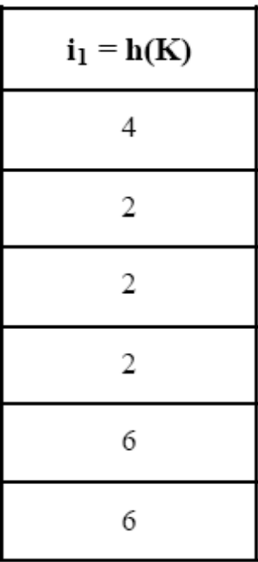
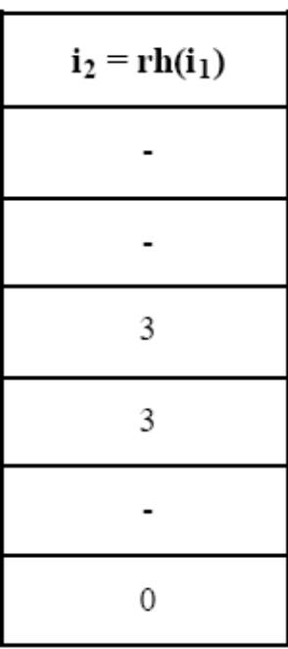
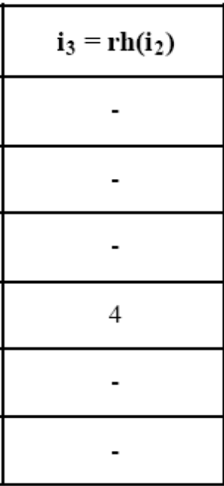
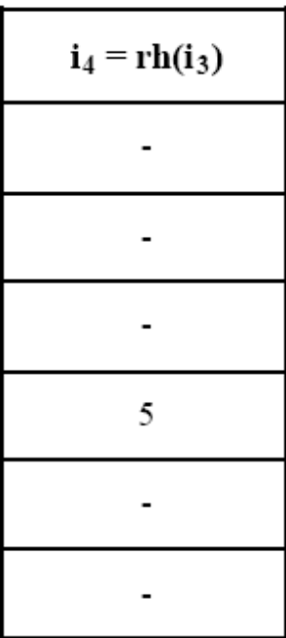
Exemplo Rehash Linear (2/3)

Slide 40
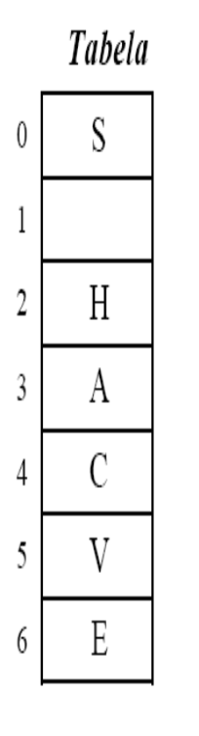
Exemplo Rehash Linear (3/3)
Resultado final da Tabela Hash

Slide 41
Roteiro
Contextualização
Conceitos Básicos
Hashing (método de pesquisa)
  Hashing Perfeito
  Hashing Imperfeito
Colisões
  Métodos de Tratamento de Colisões
Limitações e demais aplicações

Slide 42
Limitações (1/2)
O Hash é uma estrutura de dados do tipo dicionário:
  Não permite armazenar elementos repetidos.
  Não permite recuperar elementos sequencialmente (ordenado).
Para otimizar a função Hash é necessário conhecer a natureza e domínio da chave a ser utilizada.

Slide 43
Limitações (2/2)
No pior caso a complexidade das operações pode ser O(N). Caso em que todos os elementos inseridos colidirem.
Hash com endereçamento aberto podem necessitar de redimensionamento.

Slide 44
Aplicações de Hashing
Demais áreas de aplicação de Hashing:
  Integridade de Dados;
  Criptografia e
  Compactação de Dados.

